Slide 1
臨床栄養学 Clinical Nutrition ２．消化と吸収
April 26, 2021

Slide 2
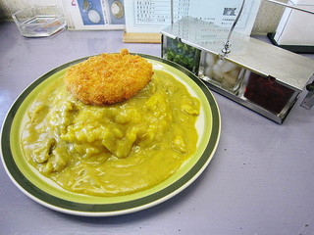
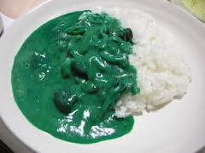
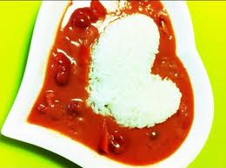
食欲と摂食調節①
食欲
空腹時に亢進、満腹感とともに低下
しかし、空腹であっても…？？
：嫌いなもの、見かけの悪いもの、悪臭のあるもの、不慣れなもの
⇒ 嫌悪感、警戒感
：食事中に険悪な雰囲気 ⇒ 食欲減退
おいしそう？？
カレーは大好き、
でもちょっと…
嫌悪感？
食欲惹起？

Slide 3
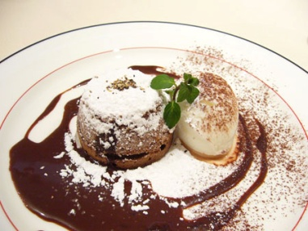
食欲と摂食調節②
満腹であっても…：好物
（ など）は「別腹」 ⇒ 食欲亢進
：幸せな時に食べたもの ⇒ よい記憶 ⇒ 食欲惹起
※食欲と摂食行動は視覚、味覚、聴覚、嗅覚、
記憶に左右される
摂食調節
脳が司り、脳は常に感覚器、内臓、血中の情報を感知
して摂食とエネルギー代謝を調節
末梢：胃（食物が入ると満腹、空になると空腹）
中枢：間脳の視床下部（満腹中枢と摂食中枢が関与）

Slide 4
摂食行動
教科書：基礎栄養学（第5版）p41.表2-23、図2-16参照
間脳視床下部
摂食中枢（外側野） ⇒ 破壊 ⇒ 摂食停止 ⇒ 痩せ
満腹中枢（腹内側核 ） ⇒ 破壊 ⇒ 過食 ⇒ 肥満
食欲調節因子
ペプチド性食欲調節因子（ホルモン）
インスリン、グルカゴン
レプチン（白色脂肪細胞から生成、分泌されるホルモン）
⇒ 食欲抑制、エネルギー消費の刺激・維持 ⇒ 肥満防止）

Slide 5
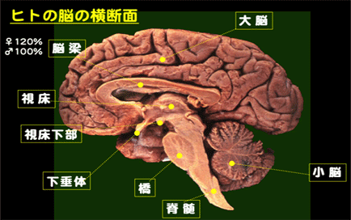
教科書：基礎栄養学（第5版） p41 図2-16参照

Slide 6
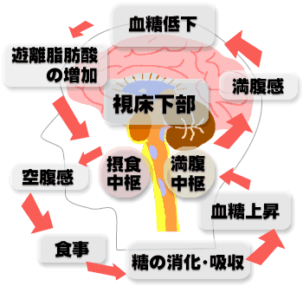
体内のエネルギー消費
：血糖値低下⇒脂肪分解し
てエネル
ギーを作り
出そうとする。
※脂肪を分解
する時にで
きるのが遊
離脂肪酸。 遊離脂肪酸
が血液中に
増えてくると
⇒情報が摂食
中枢に送ら
れ空腹感と
なってエネル
ギーの補給
を促す。
摂食中枢と満腹中枢のメカニズム
食事を始めてから20分ほどかかるので、この間に必要以上に食べてしまうと、満腹中枢から満腹感の信号が出される前に多量のエネルギーを摂ることになってしまう。
早食いの人が太りやすいのはこのため。

Slide 7
消化
：生物が摂取した物質を分解処理して吸収されやすい形にする
過程（生体の体内や体外、細胞内または細胞外で行われる）
① 物理的作用
：食物を砕いて消化液と混合、かくはん（口内における咀嚼、
胃腸での蠕動運動など）
② 化学的作用
：コロイド・分子レベルまで分解（消化液中、小腸粘膜にある
消化酵素による加水分解作用※
※加水分解作用：水と混ざりにくい物質が酸やアルカリなどで
分解され、水と混ざりやすく変化すること
吸収
：消化の結果、低分子の物質に変化した栄養素を
消化管の粘膜から体内に取り入れること

Slide 8
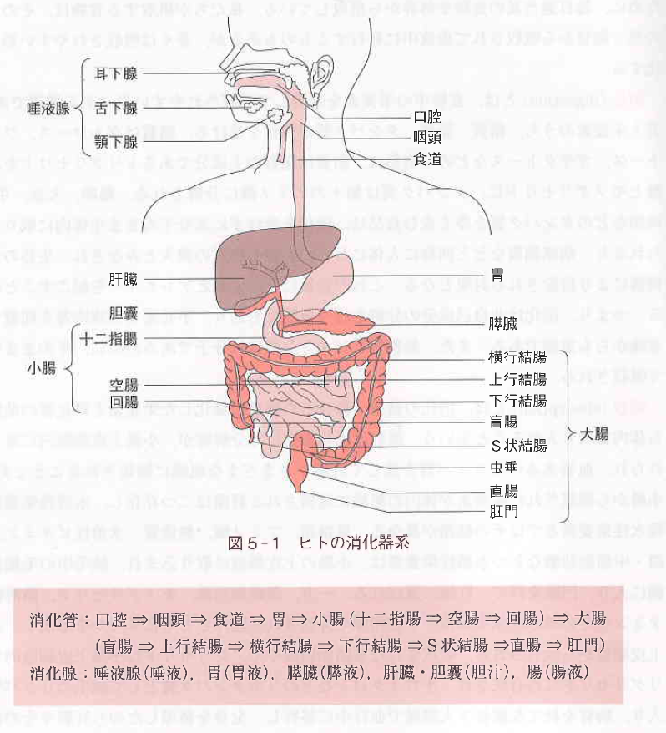
咀嚼＝表面積の拡大
消化器系の構造
喉頭蓋で喉頭をふさぐ
唾液：1~1.5L/day,
ph 6.0～7.0
消化管内：消化液分泌（8L/day）
消化器系
※教科書：基礎栄養学（第5版） p108.図5-1参照

Slide 9
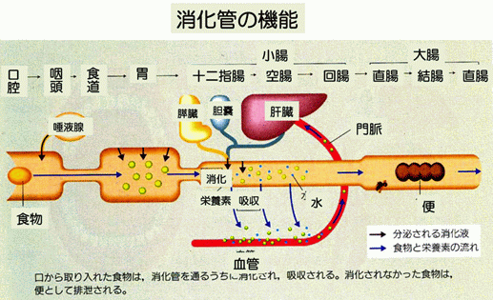
腸で消化され吸収された栄養素は血管（門脈）に入り、全身に送られ，直ちに使われるか、または肝臓に蓄えられる。
出典：http://www015.upp.so-net.ne.jp/j-hata/husigi/syoukaiki.html

Slide 10
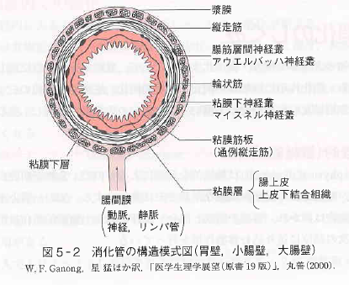
※教科書p109.図5-2参照
（平滑筋）
（平滑筋）
各器官：
外見上は異なるが、
基本構造はほぼ同じ

Slide 11
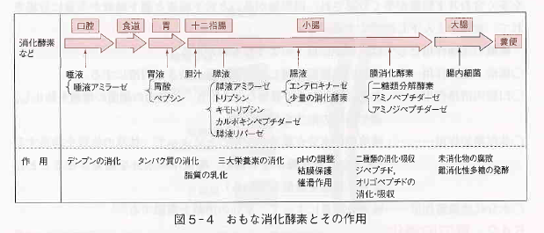
② 化学的消化
① 物理的消化
：食物を口腔内で咀嚼し、唾液とよく混ぜ、微細な粥状または液状にする
※教科書p111.図5-4参照
③ 生物学的消化
※
偏食は腸内細菌のバランスを崩す！
※腸内細菌：100種類以上、数のバランスを保ちながら一種の生態系を形成
大腸菌は0.1％以下
大腸菌：ほとんど無害、血液中、尿路系に侵入⇒ 病原体⇒ 内毒素産生
O157（腸管出血性大腸菌）など

Slide 12
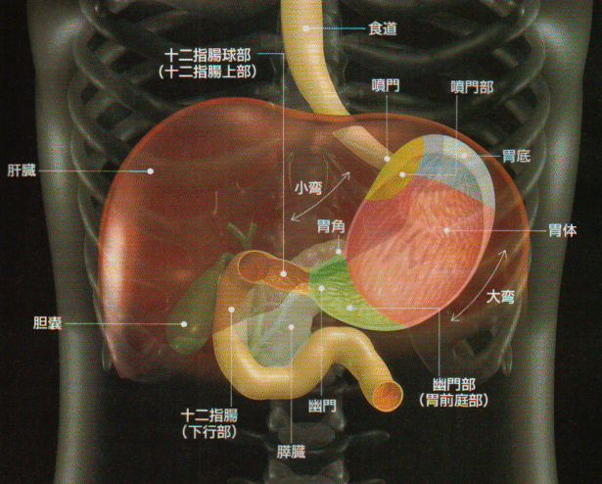
胃での消化
食魂 ⇒ 乳び状⇒ 十二指腸へ
※栄養素の吸収はほとんど行われない
胃の容積
空腹時は約50〜100ml
食塊が入ってくると約1.2〜1.4l ：幽門の括約筋は胃を閉鎖、
食塊の十二指腸への流出防止 ：消化性潰瘍（胃・十二指腸潰瘍）
胃や十二指腸粘膜の防御因子
減弱
胃液中の塩酸とペプシン の
消化作用
壁に組織欠損が生じる ※潰瘍の成因としては、ピロリ等
（細菌感染）、ストレスなど

Slide 13
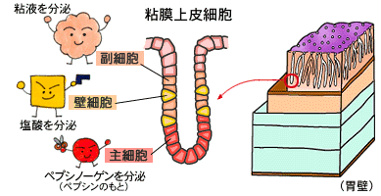
殺菌作用
ペプシノーゲン（不活性型）：
胃液中でペプシン（活性型となりタンパク質を分解）

Slide 14
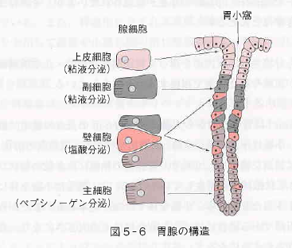
胃液：pH 1.5～2.5
他の分泌液や食物などと
混合
：pH2.5～4.0
塩酸（HCL）：pH 1.0
※教科書p113.図5-6参照

Slide 15
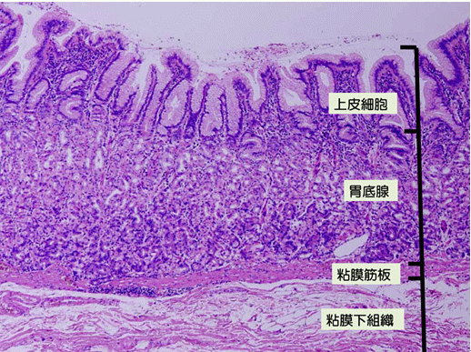
ヒトの胃壁
出典：http://www015.upp.so-net.ne.jp/j-hata/husigi/syoukaiki.html

Slide 16
日本をはじめ、なぜ東アジアで胃がんが多いのか？ （ ）菌が主な要因
汚染された水から感染
1945～1955年（日本の復興期）：上下水道の設備の遅れ⇒汚染水
⇒食物などからﾋﾟﾛﾘ菌感染が乳幼児に蔓延 50歳代後半世代：ピロリ菌感染率80％ ﾋﾟﾛﾘ菌感染が先行し胃に炎症所見を持っていると初めて強力な発ガン物質になることが久山町研究（福岡市に糟屋郡久山町（人口約8,400人）で明らかになった。
・現在：衛生設備が充実 ⇒ 若者感染率は欧米なみに低い
高いのは60歳代以降、団塊の世代を含む集団
・約6000万人のﾋﾟﾛﾘ菌感染者存在、ほぼ全てが慢性胃炎を持つ。 ・60歳以降男性：除菌による胃ガン予防効果50％
50歳代以前：ほぼ100％ﾋﾟﾛﾘ菌由来による胃ガン発生を予防可能

Slide 17
小腸における消化
：胃の幽門から大腸に至るまで：6 m
：十二指腸、 空腸、 回腸
※栄養素の消化と吸収 ⇒ 最適な構造
：膵液中のさまざまな酵素と胆汁の作用
⇒ 栄養素の消化
：小腸粘膜細胞の表面積の内在性酵素
⇒ 膜消化（栄養素が分解されながら吸収）

Slide 18
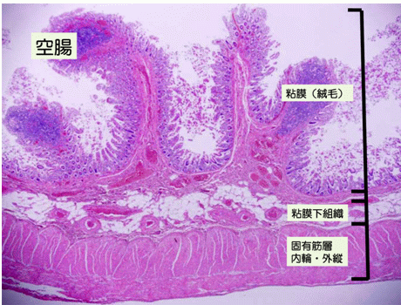
小腸の構造
表面積を
できるだけ広く！
：十二指腸、空腸、回腸には絨毛という部分がよく発達していて食物からの養分を
可能な限り消化・吸収するために表面積を可能な限り広くするようになっている。
出典：http://www015.upp.so-net.ne.jp/j-hata/husigi/syoukaiki.html

Slide 19
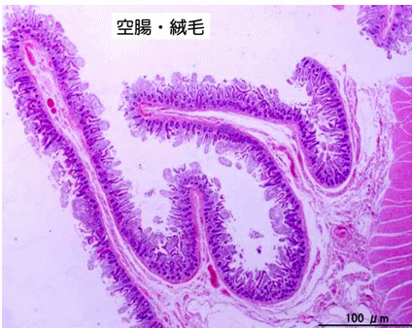
出典：http://www015.upp.so-net.ne.jp/j-hata/husigi/syoukaiki.html

Slide 20
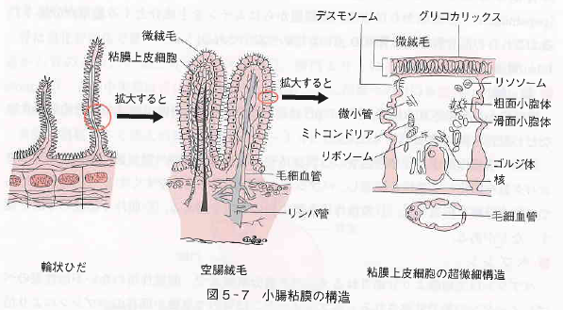
小腸粘膜の構造：拡大
※教科書p114.図5-8参照
絨毛1本当たり1億本
小腸全体に3000万本
※小腸の内面表面積：単純な円筒構造である場合に比べ600倍以上

Slide 21
糞便の形成
消化と吸収を受けずに残った残渣
⇒ 大腸（水分を吸収） ⇒ 糞便
糞便組織：
水分（75％）
固形分（25％）
腸内細菌、消化管上皮細胞の脱落
構造・機能
全長：1.5～1.6 m、内径：5～7 cm
※粘膜面の輪状ひだは少なく、繊毛はない

Slide 22
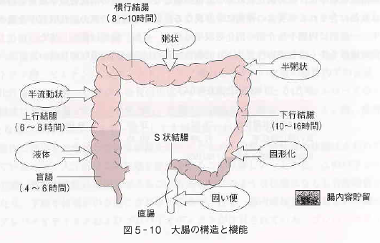
※教科書p123.図5-11参照
盲腸 → 上行結腸 → 横行結腸 → 下行結腸 → S状結腸 → 直腸
（液状） （半流動状） （粥状） （半粥状） （固形化） （固い）
肛門：普段は括約筋で閉じていて、便意が起 こると弛めて排泄する。

Slide 23
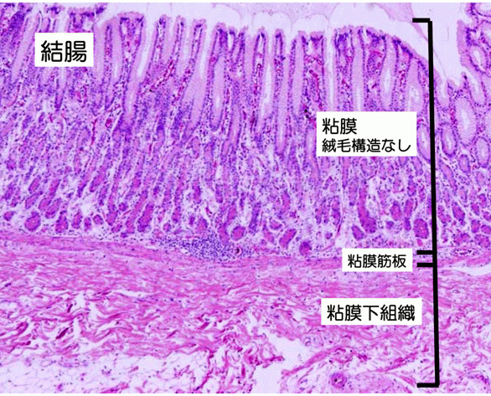
大腸の構造
大腸は水分を吸収し、
不要なものを集めて
最終的に
便を作る。
：
：大腸（盲腸、結腸、直腸）では最終的に水分だけを吸収して不要物を便として排出。
：小腸で見られた複雑な絨毛構造がなく、表面は平坦。
出典：http://www015.upp.so-net.ne.jp/j-hata/husigi/syoukaiki.html

Slide 24
